Slide 1
PRÁCTICA 1
PRÁCTICAS PASO A PASO
INTRODUCCIÓN A R:
Crear scripts, introducir y borrar variables
R FOR DUMMIES – GRUPO T6 2023/24

Slide 2
/TABLA DE CONTENIDOS
/01
/SCRIPS EN R
/02
/EJECURAR CÓGIDO
/03
/VARIABLES
PRÁCTICAS PASO A PASO
Descripción y función de los scrips y como abirlos y guardarlos
Páginas 3-7.
Aprender a como ejecutar el código escrito en un scrip
Páginas 8-11.
Aprender a introducir y borrar variables. Ejercicios resuletos y explicados
Páginas 13-19.
R FOR DUMMIES – GRUPO T6 2023/24

Slide 3
/SCRIPTS EN R
PRÁCTICAS PASO A PASO
Lo primero que debemos aprender en R es a trabajar con los scripts.
La consola principal de R ejecuta el código, pero no deja cambiarlo una vez ejecutado, para poder modificar nuestro código utilizaremos los scripts. Los scripts son como “blocs de notas” en los que trabajaremos y crearemos los distintos códigos con la ventaja que poder editarlos en cualquier momento.
R FOR DUMMIES – GRUPO T6 2023/24

Slide 4
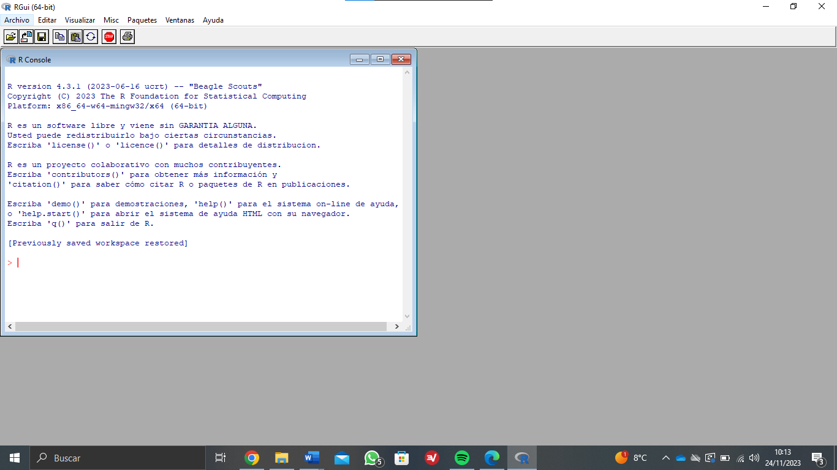
/PARA CREAR UN SCRIPT EN R:
PRÁCTICAS PASO A PASO
Abrimos la aplicación de R.
Hacemos clic en la pestaña de archivo situada en la esquina superior izquierda de la pantalla.
R FOR DUMMIES – GRUPO T6 2023/24

Slide 5
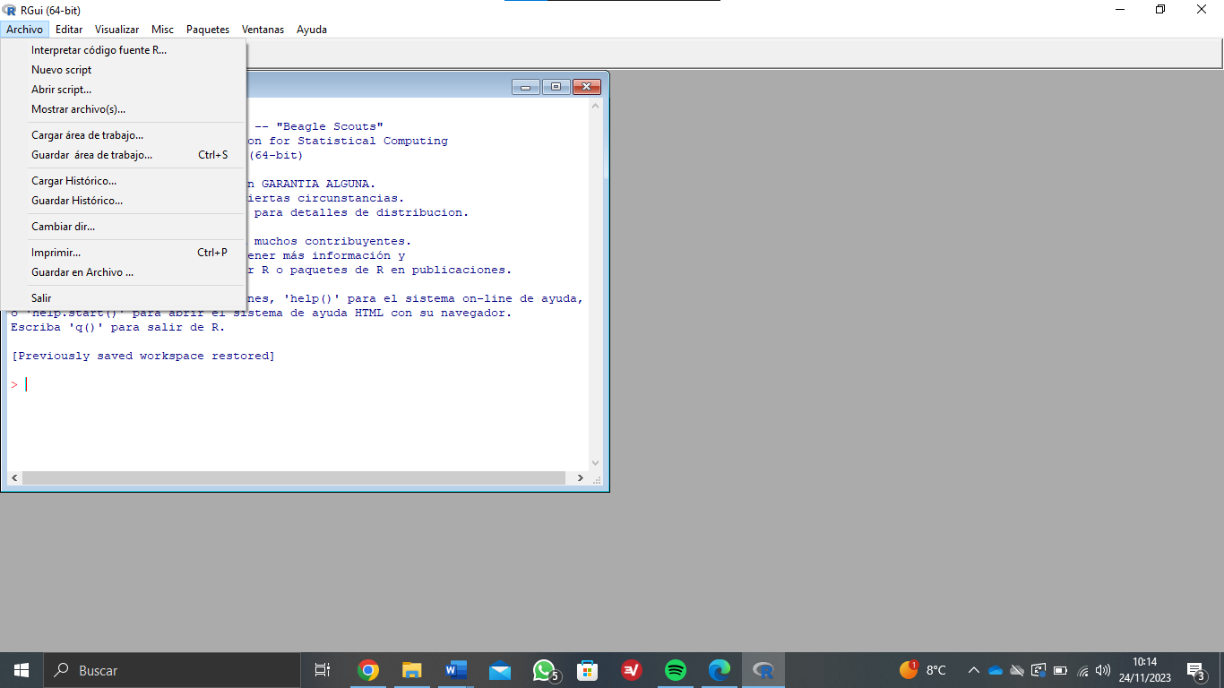
/PARA CREAR UN SCRIPT EN R:
PRÁCTICAS PASO A PASO
Seleccionamos la opción nuevo script.
R FOR DUMMIES – GRUPO T6 2023/24

Slide 6
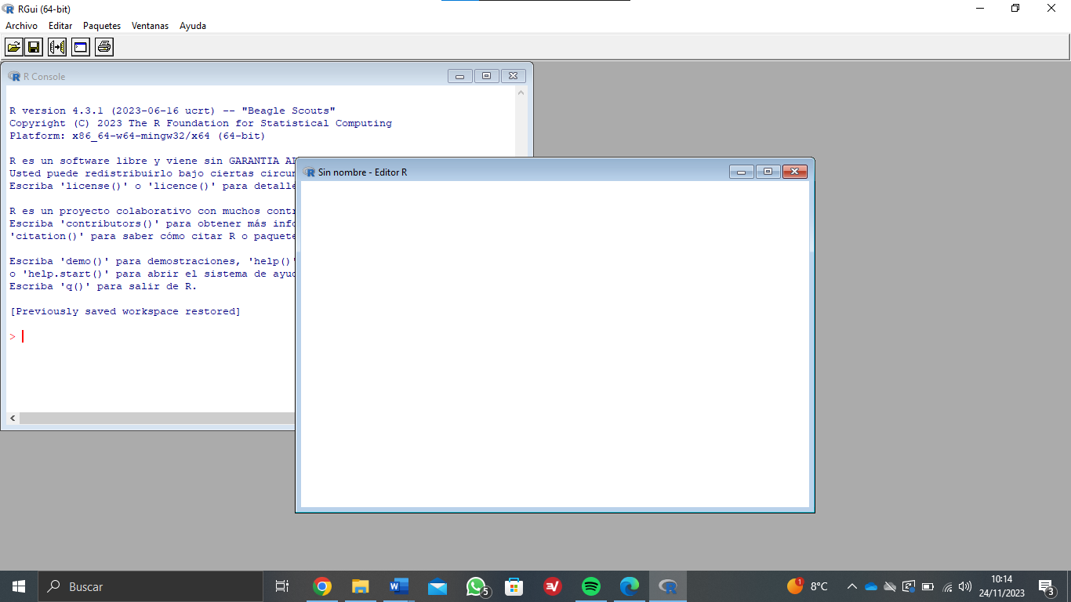
/PARA CREAR UN SCRIPT EN R:
PRÁCTICAS PASO A PASO
Se abre un nuevo script.
R FOR DUMMIES – GRUPO T6 2023/24

Slide 7
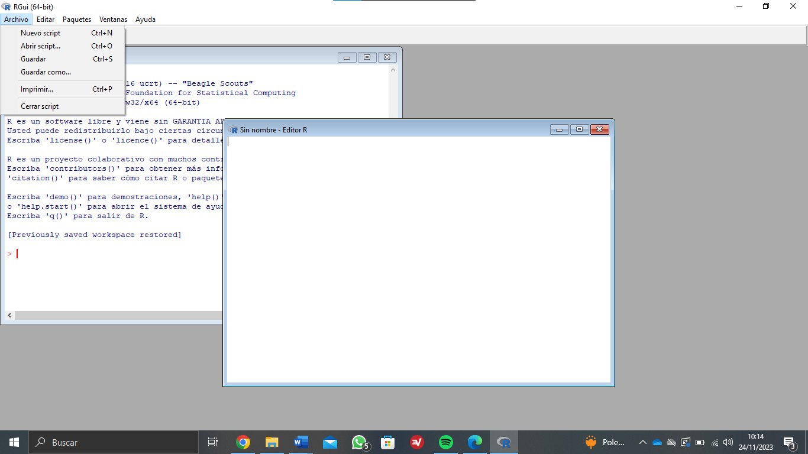
/PARA CREAR UN SCRIPT EN R:
PRÁCTICAS PASO A PASO
Es importante guardar los scripts para no perder nuestro trabajo.
Hacemos clic de nuevo en la pestaña de archivo.
Seleccionamos la opción de guardar como y guardamos es script donde queramos.
R FOR DUMMIES – GRUPO T6 2023/24

Slide 8
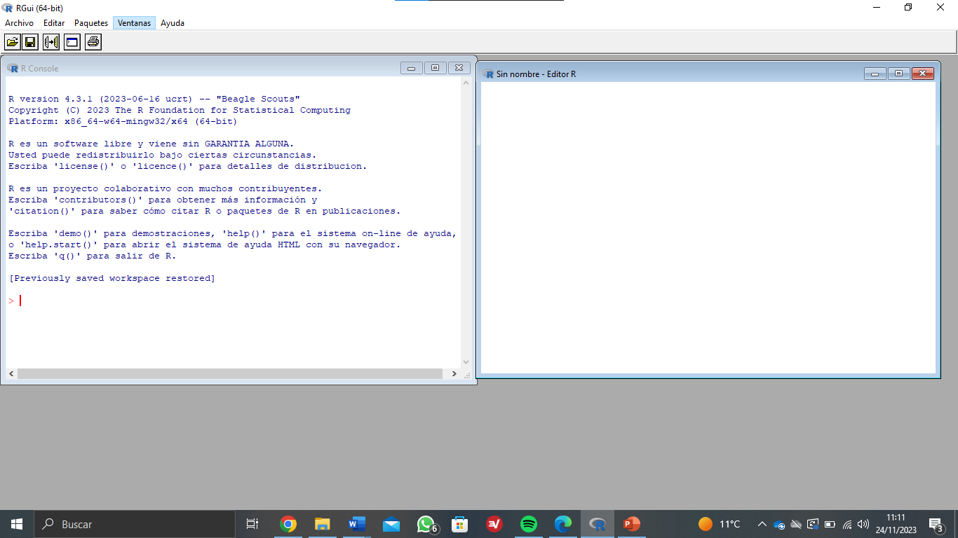
/EJECUTAR CÓDIGOS
PRÁCTICAS PASO A PASO
Para que el código que hemos creado en el script funcione (haga lo que le hemos pedido) deberemos ejecutarlo en la consola principal:
Hacer clic en el script.
Seleccionar la opción editar (arriba a la derecha).
R FOR DUMMIES – GRUPO T6 2023/24

Slide 9
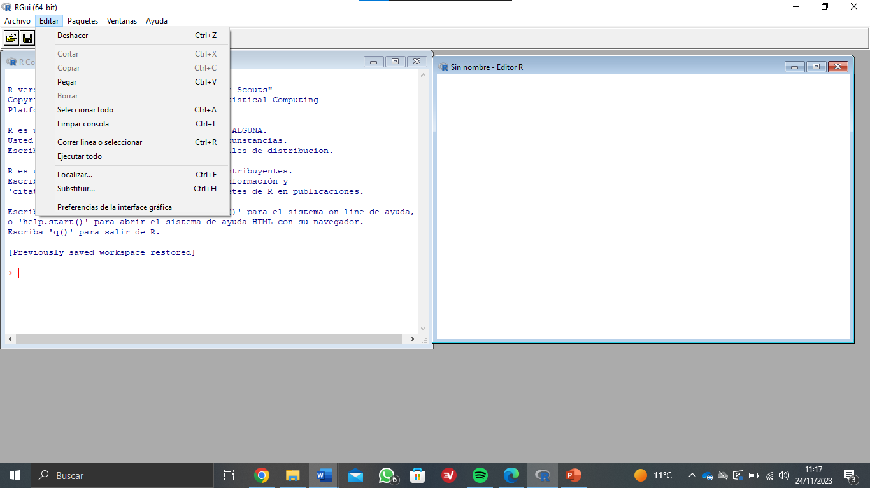
/EJECUTAR CÓDIGOS
PRÁCTICAS PASO A PASO
Seleccionar la opción ejecutar todo.
R FOR DUMMIES – GRUPO T6 2023/24

Slide 10
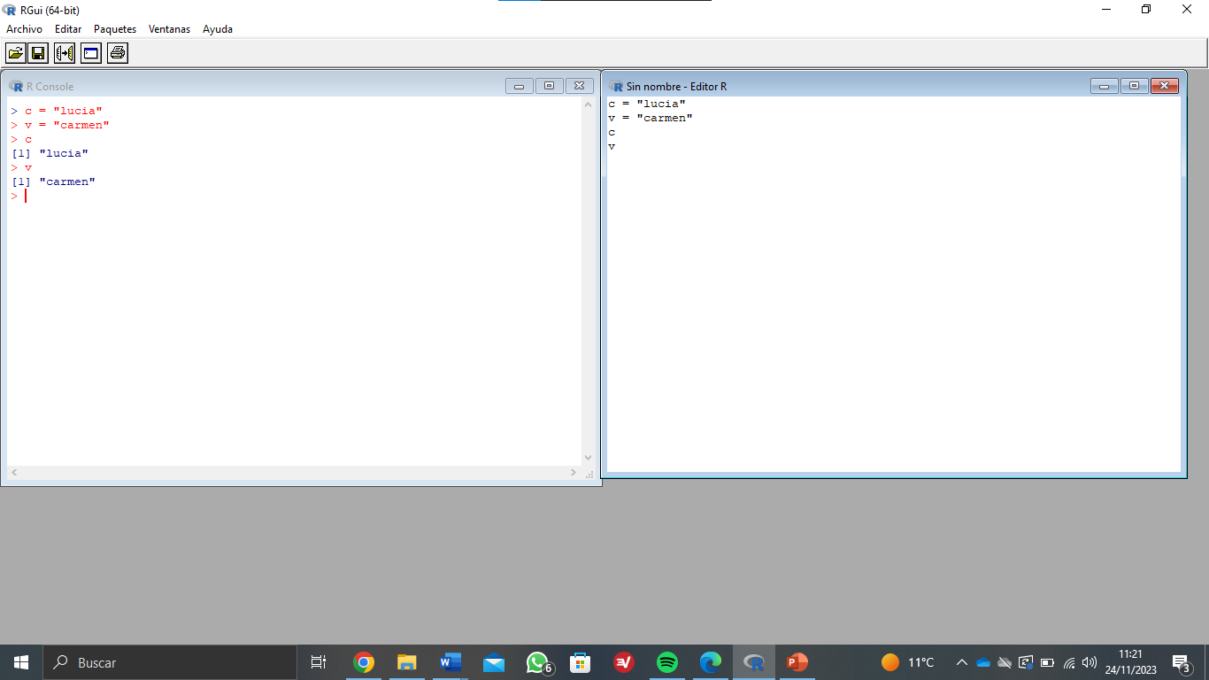
/EJECUTAR CÓDIGOS
PRÁCTICAS PASO A PASO
Todo el código que este escrito en el script se ejecutará en la consola principal.
Cualquier error se podrá rectificar en el propio script (no en la consola principal).
R FOR DUMMIES – GRUPO T6 2023/24

Slide 11
/EJECUTAR CÓDIGOS
PRÁCTICAS PASO A PASO
Para ejecutar solo una parte del código debemos:
Seleccionar dichas líneas de código.
Seguir el proceso para ejecutar el código explicado anteriormente (hacer clic en editar y seleccionar la opción ejecutar todo).
Para borrar el código de la consola principal (no del script):
Presionar simultáneamente las teclas Ctrl y L
R FOR DUMMIES – GRUPO T6 2023/24

Slide 12
A PROGRAMAR !!
PRÁCTICAS PASO A PASO
Una vez hemos aprendido a utilizar los script de R y ejecutarlos podemos empezar a trabajar.
R FOR DUMMIES – GRUPO T6 2023/24

Slide 13
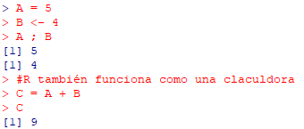
/INTRODUCIR VARIABLES EN R
PRÁCTICAS PASO A PASO
/VARIABLES NUMÉRICAS
/VARIABLES NO NUMÉRICAS
Para la función de asignación de números se utiliza el símbolo igual o la flecha.
Ejemplos:
Las variables no numéricas se asignan con iguales y flechas. Además, las variables deben ir entre comillas (dobles/simples)
Ejemplos:
R FOR DUMMIES – GRUPO T6 2023/24

Slide 14
/VARIABLES EN R
PRÁCTICAS PASO A PASO
*Hay que tener en cuenta que R distingue entre las mayúsculas y las minúsculas por lo que la variable A y la a no son la misma
Si asignamos un nuevo valor al objeto que ya habíamos definido el valor anterior se perderá
Ejemplo:
> A = "rojo"
> A
[1] "rojo"
> A ="verde"
> A
[1] "verde“
R FOR DUMMIES – GRUPO T6 2023/24

Slide 15
/VARIABLES EN R
PRÁCTICAS PASO A PASO
Para obtener valores aleatorios se utiliza la función runif(N,a,b) siendo N el número de valores que quieres generar y [a,b] el intervalo de los valores generados
Ejemplo:
> runif(10,1,2)
[1] 1.432643 1.885225 1.523121 1.247004 1.862503 1.361793 1.717554 1.019401
[9] 1.643391 1.904785
> runif(10,1,2)
[1] 1.089934 1.259745 1.845885 1.235294 1.667808 1.116238 1.264203 1.392482
[9] 1.395673 1.286640
*observamos que el resultado es diferente (da distintos números aleatorios cada vez).
R FOR DUMMIES – GRUPO T6 2023/24

Slide 16
/VARIABLES EN R
PRÁCTICAS PASO A PASO
La instrucción ls () permite a R listar todas las variables que haya en la memoria:
-Para listar todas las variables y sus valores asignados utilizaremos el comando ls.str()
-Listar los objetos que contengan un valor determinado (x): ls(pat”x”)
-Listar los objetivos que empiecen por un valor determinado (x): ls(pat = “^x”)
Para borrar elementos de la memoria se utiliza la función rm():
-Para eliminar un objeto concreto (a) se utiliza: rm(a)
-Para eliminar varios objetos se utilizan comas entre ellos: rm(a,b,c)
-Para borrar todos los datos de la memoria se utiliza el comando: rm(list=ls(all="TRUE"))
R FOR DUMMIES – GRUPO T6 2023/24

Slide 17
/EJERCICIOS VARIABLES ENUNCIADO
PRÁCTICAS PASO A PASO
Ejercicio para practicar y asentar conceptos práctica 1:
Crear los objetos pais1, pais2, poblacion1, poblacion2 de manera que pais1 contenga el valor Italia, pais2 contenga el valor Alemania, poblacion1 contenga el valor 50, poblacion2 contenga el valor 80.
listar todo lo que hay en memoria.
listar objetos que contengan el carácter p.
listar objetos que contengan el carácter b.
listar objetos que comiencen con el carácter b.
listar objetos que comiencen con el carácter p.
listar todos los objetos que hay en memoria de manera que se obtengan sus características.
borrar los objetos pais1, poblacion1.
volver a listar el contenido de la memoria.
R FOR DUMMIES – GRUPO T6 2023/24

Slide 18
/EJERCICIOS VARIABLES RESOLUCIÓN
PRÁCTICAS PASO A PASO
> #apartado 1
> pais1= "Italia"; pais2 = "Alemania"
> poblacion1 = 50 ; poblacion2 = 80
> #apartado 2
> ls()
[1] "pais1" "pais2" "poblacion1" "poblacion2"
> #apartado 3
> ls(pat="p")
[1] "pais1" "pais2" "poblacion1" "poblacion2"
> #apartaado 4
> ls(pat="b")
[1] "poblacion1" "poblacion2"
> #apartado 5
> ls(pat="^b")
character(0)
R FOR DUMMIES – GRUPO T6 2023/24

Slide 19
/EJERCICIOS VARIABLES RESOLUCIÓN
PRÁCTICAS PASO A PASO
> #apartado 6
> ls(pat="^p")
[1] "pais1" "pais2" "poblacion1" "poblacion2"
> #apartado 7
> ls.str()
pais1 : chr "Italia"
pais2 : chr "Alemania"
poblacion1 : num 50
poblacion2 : num 80
> #apartado 8
> rm("pais1","poblacion1")
> #apartado 9
> ls()
[1] "pais2" "poblacion2"
R FOR DUMMIES – GRUPO T6 2023/24

Slide 20
/AHORA A PRACTICAR !!!
PRÁCTICAS PASO A PASO
Nuestro grupo también ha realizados documentos con ejercicios resueltos de cada una de las prácticas.
*También están disponibles los pasos a pasos del resto de prácticas.
R FOR DUMMIES – GRUPO T6 2023/24

